Slide 1



PHÂN TÍCH ĐỊNH LƯỢNG
TRONG QUẢN TRỊ

Slide 2

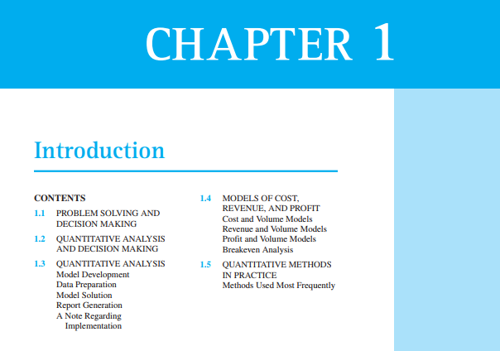
CHƯƠNG 1
TỔNG QUAN VỀ PHÂN TÍCH ĐỊNH LƯỢNG

Slide 3
CHƯƠNG 1
TỔNG QUAN VỀ PHÂN TÍCH ĐỊNH LƯỢNG
1
Giải quyết vấn đề và đưa ra quyết định
2
Phân tích định lượng và đưa ra quyết định
3
Phân tích định lượng
4
Mô hình chi phí, doanh thu, lợi nhuận
5
Phương pháp phân tích trong thực tế

Slide 4
Giải quyết vấn đề và đưa ra quyết định
a. Giải quyết vấn đề
Định nghĩa vấn đề là gì ?
Là sự khác biệt giữa thực tế đã xảy ra và mong muốn chủ quan
→ Giải quyết vấn đề là quá trình đầu tư thời gian, công sức, tiền bạc để giải quyết sự khác biệt

Slide 5
Giải quyết vấn đề và đưa ra quyết định
b. Đưa ra quyết định
Định nghĩa
Thuật ngữ phổ biến để chỉ năm bước đầu tiên của quá trình giải quyết vấn đề

Slide 6
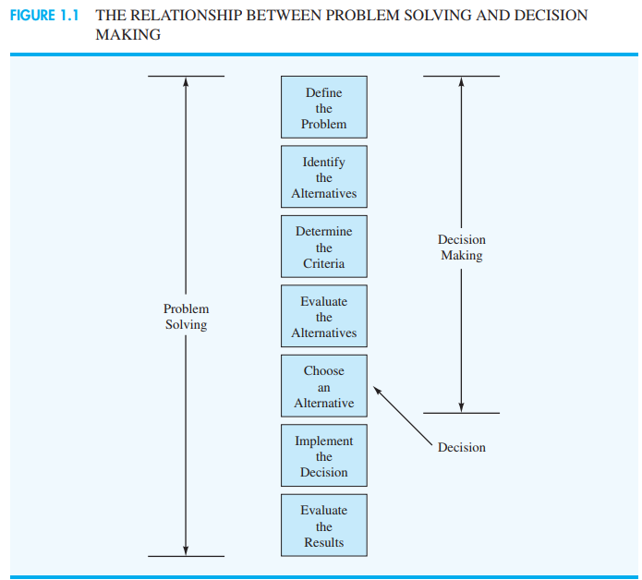
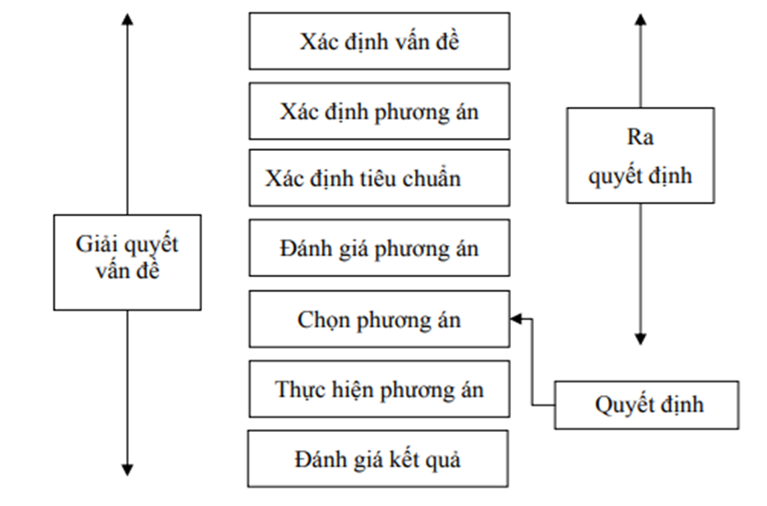
Giải quyết vấn đề và đưa ra quyết định

Slide 7

Giải quyết vấn đề và đưa ra quyết định
Ví dụ
Một người thất nghiệp → mong muốn tìm một việc làm vừa ý
Anh ta có thể tìm kiếm việc làm ở các công ty Rochester, Dallas, Greensboro, Pittsburgh
Lựa chọn vấn đề ra quyết định có thể như sau:
1. Chấp nhận vị trí ở Rochester
2. Chấp nhận vị trí ở Dallas
3. Chấp nhận vị trí ở Greensboro
4. Chấp nhận vị trí ở Pittsburgh

Slide 8
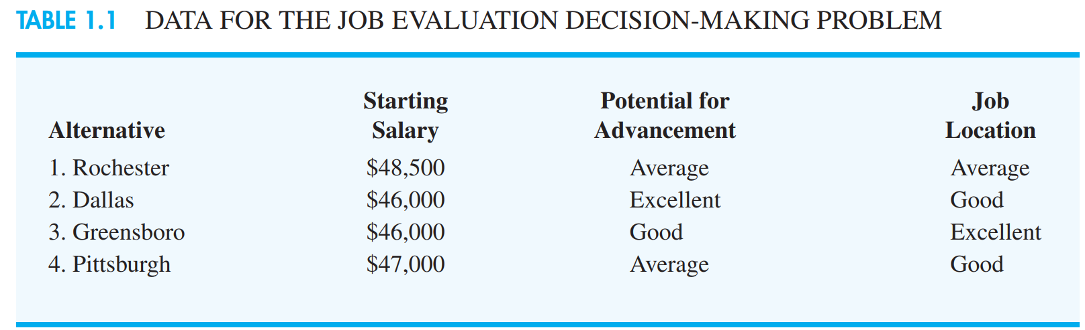
Giải quyết vấn đề và đưa ra quyết định
Ví dụ
Nếu LƯƠNG là tiêu chuẩn, lựa chọn tối ưu là Lương khởi điểm cao nhất → Vấn đề ra quyết định một tiêu chuẩn
Nếu LƯƠNG, TIỀM NĂNG THĂNG TIẾN & VỊ THẾ NGHỀ NGHIỆP
là tiêu chuẩn → Vấn đề ra quyết định nhiều tiêu chuẩn

Slide 9
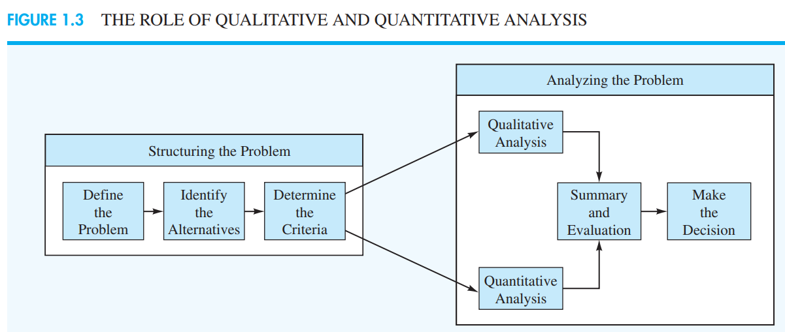
Phân tích định lượng và đưa ra quyết định

Slide 10
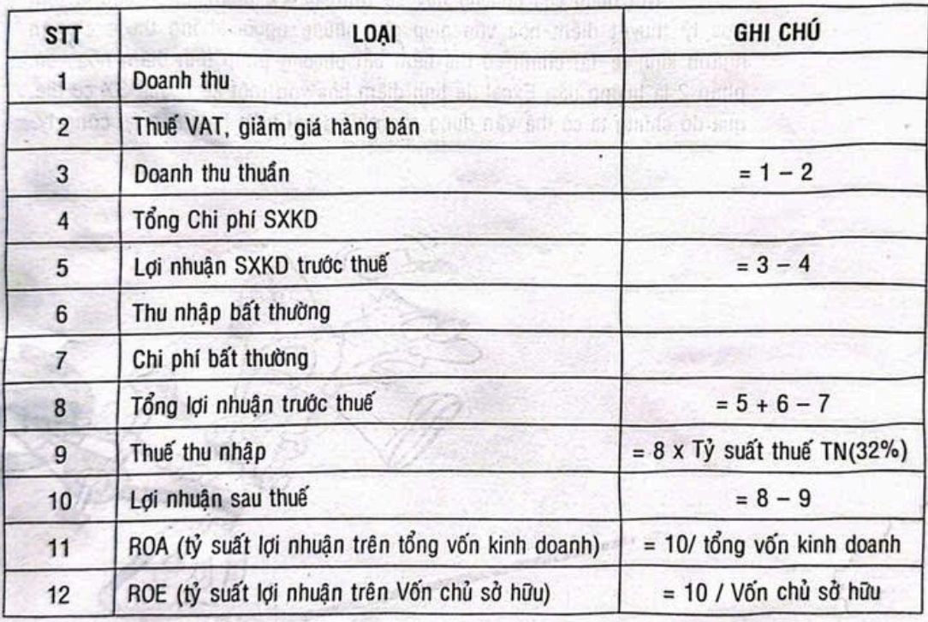
Phân tích định lượng và đưa ra quyết định
Khi tiếp cận định lượng, người phân tích tập trung vào nhân tố định lượng / dữ liệu
→ xây dựng những biểu thức toán học

Slide 11
Phân tích định lượng và đưa ra quyết định
Khi tiếp cận định lượng, người phân tích tập trung vào nhân tố định lượng / dữ liệu
→ mô tả mục tiêu (tối đa hoá hoặc tối thiểu hoá)

Slide 12
Mục tiêu của cuộc sống?
Tăng thu nhập
Tự do tài chánh
Tự làm chủ
Có thời gian
Về hưu sớm
Hoàn thiện bản thân

Slide 13
Mục tiêu của cuộc sống?
Giúp đỡ người khác
Có nhiều bạn tốt
Học vấn tốt cho con cái
Du lịch thế giới
Có nhà, xe mới
Tài sản cho con

Slide 14
Phân tích định lượng và đưa ra quyết định
Khi tiếp cận định lượng, người phân tích tập trung vào nhân tố định lượng / dữ liệu
→ ràng buộc, mối liên hệ tồn tại trong vấn đề

Slide 15
Phân tích định lượng và đưa ra quyết định
Lý do tại sao phương pháp định lượng có thể được sử dụng trong quá trình ra quyết định
1. Vấn đề phức tạp và nhà quản lý không thể đưa ra giải pháp tốt nếu không có sự hỗ trợ của phân tích định lượng.
2. Vấn đề mang tính then chốt (ví dụ: liên quan đến một khoản tiền lớn), và nhà quản lý muốn có một phân tích kỹ lưỡng trước khi đưa ra quyết định.
3. Vấn đề mới và nhà quản lý chưa có kinh nghiệm trước đó để rút ra bài học.
4. Vấn đề mang tính lặp lại và nhà quản lý tiết kiệm thời gian và công sức bằng cách dựa vào các quy trình định lượng để tự động hóa các khuyến nghị quyết định thông thường

Slide 16
Phân tích định lượng
PHÁT TRIỂN MÔ HÌNH
→
CHUẨN BỊ DỮ LIỆU
→
GIẢI MÔ HÌNH
→
TẠO BÁO CÁO

Slide 17

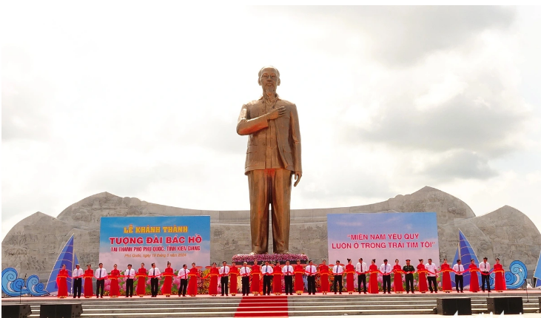
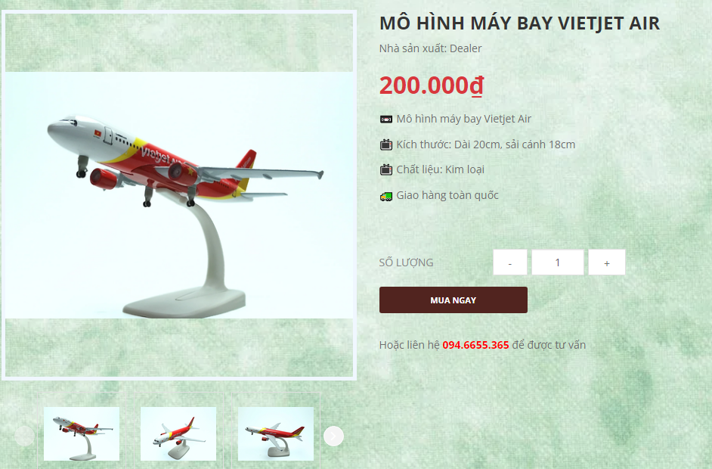
PHÂN TÍCH ĐỊNH LƯỢNG
PHÁT TRIỂN MÔ HÌNH
Mô hình
Đại diện của đối tượng và tình huống thực tế, thể hiện dưới nhiều hình thức khác nhau.
Phân loại
Iconic models: Mô hình tượng trưng (máy bay, Bác Hồ)

Slide 18
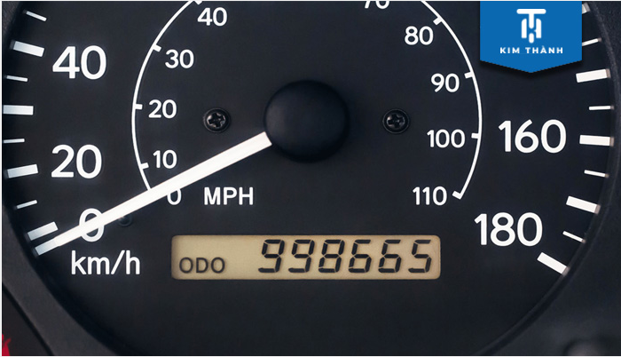
PHÂN TÍCH ĐỊNH LƯỢNG
PHÁT TRIỂN MÔ HÌNH
Mô hình
Đại diện của đối tượng và tình huống thực tế, thể hiện dưới nhiều hình thức khác nhau.
Phân loại
Analog models: (tương tự): là các hệ thống vật lý thu nhỏ hoặc đơn giản hơn, được xây dựng để mô phỏng và nghiên cứu hành vi của các hệ thống lớn hơn, phức tạp hơn bằng cách sử dụng các đặc tính hành vi động tương tự nhau. Chúng tìm cách tạo ra sự tương ứng về mặt hành vi giữa hệ thống nguồn và hệ thống đích, cho phép suy luận kiến thức về hệ thống đích thông qua thử nghiệm trên mô hình

Slide 19
PHÂN TÍCH ĐỊNH LƯỢNG
PHÁT TRIỂN MÔ HÌNH
Mô hình
Đại diện của đối tượng và tình huống thực tế, thể hiện dưới nhiều hình thức khác nhau.
Phân loại
MH toán học : diễn đạt vấn đề bằng hệ thống ký hiệu & mối liên hệ trong toán học

Slide 20


PHÂN TÍCH ĐỊNH LƯỢNG
Mục dích của mô hình
Đưa ra suy luận thực tế thông qua việc nghiên cứu và phân tích mô hình
Thuận lợi của mô hình
Tiết kiệm thời gian và tiền bạc
Nhà quản lý xác định nhanh lợi nhuận kì vọng
Giảm thiểu rủi ro liên quan đến thử nghiệm trong tình huống thực tế
→ Mô hình mô phỏng cho đối tượng thực tế càng chặt chẽ thì việc đưa ra quyết định trong thực tế càng phù hợp và ngược lại

Slide 21

PHÂN TÍCH ĐỊNH LƯỢNG
Các yếu tố đầu vào
Không kiểm soát được (lợi nhuận trên 1 đơn vị, thời gian sản xuất 1 đơn vị)
Kiểm soát được ( số lượng sản phẩm x )

Slide 22

PHÂN TÍCH ĐỊNH LƯỢNG
Khi xác định yếu tố đầu vào KS được/ không KS được
Hàm mục tiêu và ràng buộc được đánh giá
Yếu tố đầu ra của mô hình được xác định

Slide 23
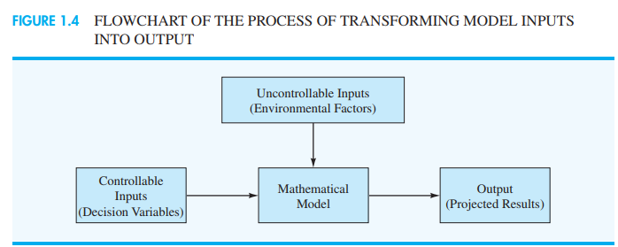
PHÂN TÍCH ĐỊNH LƯỢNG

Slide 24
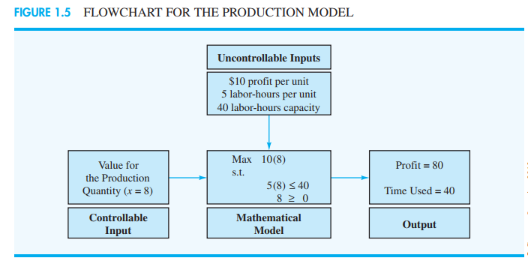
PHÂN TÍCH ĐỊNH LƯỢNG

Slide 25
PHÂN TÍCH ĐỊNH LƯỢNG
Chuẩn bị dữ liệu
Dữ liệu là giá trị của những đầu vào không điều khiển trong mô hình
Trước khi giải và phân tích mô hình, dữ liệu phải được xác định
Khi dữ liệu/ giá trị đầu vào không sẵn có, nhà phân tích cần bộ phận kế toán cho biết dữ liệu lợi nhuận cận biên, định mức thời gian sản xuất, năng lực sản xuất.

Slide 26
PHÂN TÍCH ĐỊNH LƯỢNG
Giải mô hình
Nhà phân tích sẽ tính giá trị biến quyết định → kết quả đầu ra của mô hình tốt nhất
PP thử và sai: kiểm tra và đánh giá lượng sản phẩm sản xuất
Nếu phương án riêng không thoả mãn ràng buộc của mô hình
→ bị loại khỏi, là giá trị không chấp nhận
Nếu tất cả những ràng buộc thoả mãn
→ phương án tối ưu.
Hạn chế PP thử & sai: không cung cấp giải pháp tốt nhất & không hiệu quả khi nhiều phương án lựa chọn
→ Giải pháp sản xuất đặc biệt ra đời

Slide 27
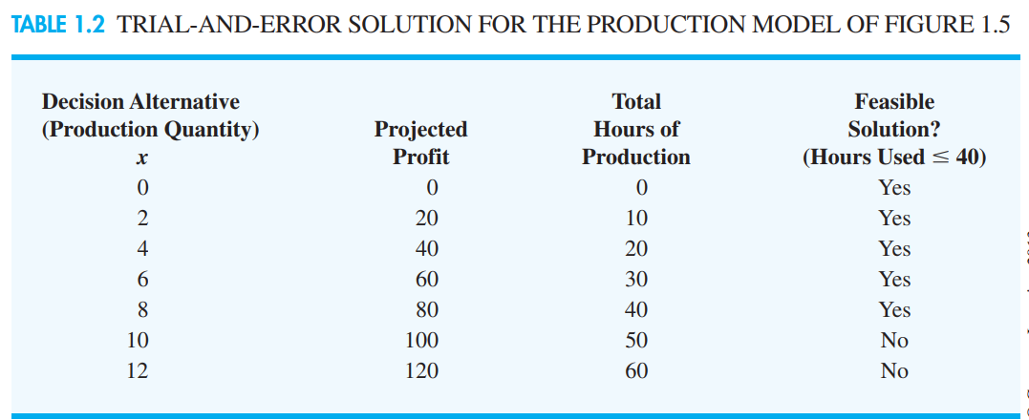

Slide 28
PHÂN TÍCH ĐỊNH LƯỢNG
Tạo báo cáo
Chuẩn bị bảng báo cáo dựa vào lời giải mô hình là một phần của PTĐL.
Bảng báo cáo bao gồm kiến nghị và thông tin thích đáng về kết quả
→ hỗ trợ cho người quyết định

Slide 29
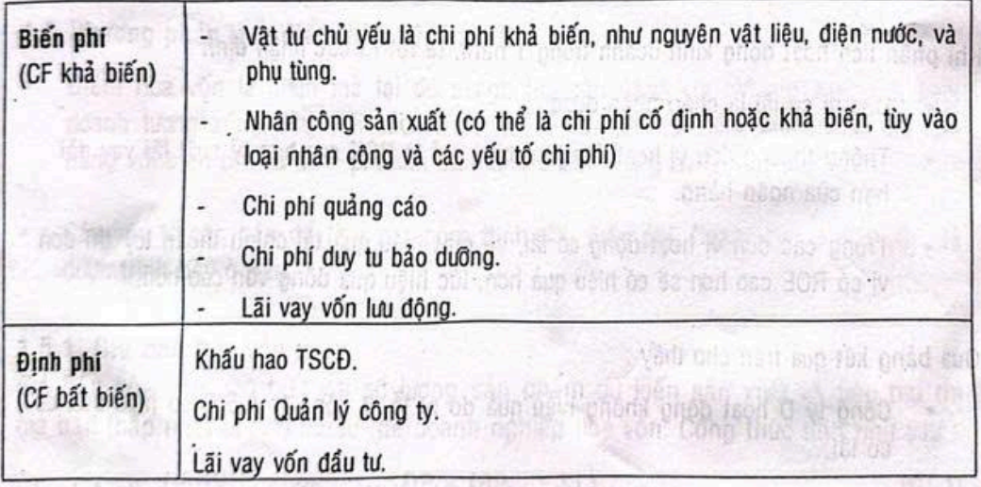
MÔ HÌNH CHI PHÍ, DOANH THU VÀ LỢI NHUẬN
Mục đích
Xác định chi phí, doanh thu, lợi nhuận dự kiến với khối lượng sản xuất đã biết

Slide 30
Sản phẩm best-seller của cửa hàng thời trang Yipo hiện tại là áo thun CV. Chi phí cố định của loại áo này là 5000 và chi phí biên là 5. Mỗi chiếc áo được bán ra với giá 10.
Mô hình chi phí: C(x) = 5000 + 5x
Trong đó: x: số lượng áo cần sản xuất
C(x): Tổng chi phí để sản xuất x áo
Mô hình doanh thu: R(x) = 10x
Trong đó: x: số áo bán ra
R(x): doanh thu bán x chiếc áo
Mô hình lợi nhuận: P(x) = R(x) – C(x)
= 10x – ( 5000 + 5x )
= - 5000 + 5x

Slide 31
PHÂN TÍCH HÒA VỐN
Lợi nhuận khi sản xuất và bán được 500 áo:
P(500) = -5000 + 5(500) = -2500
Lỗ 2500 → không quyết định sản xuất và
bán sản phẩm
Lợi nhuận khi sản xuất và bán được 2000 áo:
P(2000) = - 5000 + 5(2000) = 5000
Lãi 9000 → tiến hành sản xuất và bán sản phẩm

Slide 32
ĐIỂM HÒA VỐN
Điểm hòa vốn là điểm mà tại đó tổng doanh thu bằng tổng chi phí.
Nếu biết khối lượng sản phẩm tại điểm hòa vốn → nhà sản xuất dễ dàng xác định nên quyết định sản xuất hay không.
VD: Tìm điểm hòa vốn:
P(x) = - 5000 + 5x = 0
5x = 5000
x = 1000

Slide 33
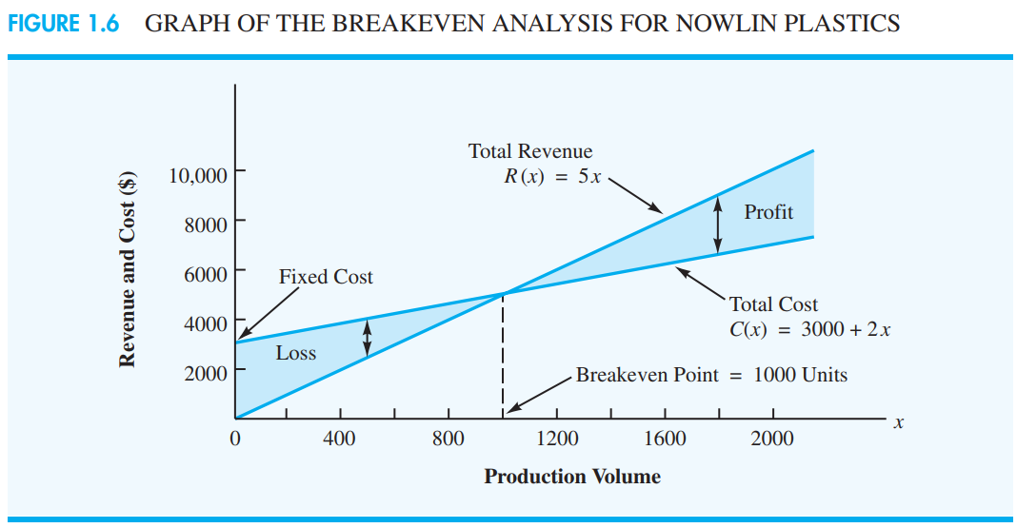
ĐIỂM HÒA VỐN

Slide 34
CÁC PHƯƠNG PHÁP ĐỊNH LƯỢNG TRONG THỰC HÀNH
Qui hoạch tuyến tính (Linear Programming): xây dựng cho những tình huống cực đại hay cực tiểu.
Quy hoạch tuyến tính nguyên: giải quyết các vấn đề như chương trình tuyến tính với yêu cầu rằng các khuyến nghị quyết định là các giá trị số nguyên.

Slide 35
Điều hành dự án: PERT/CPM: Kỹ thuật đánh giá, xem xét dự án PERT và phương pháp đường găng CPM giúp nhà quản trị điều hành, kiểm tra dự án gồm nhiều công việc của các bộ phận, cá nhân khác nhau
Mô hình tồn kho: giúp duy trì đủ lượng hàng trong kho để đáp ứng nhu cầu hàng hóa và giữ cho chi phí phát sinh khi giữ hàng tồn kho là thấp nhất.

Slide 36
Mô hình hàng chờ (Waiting-Line or Queueing Models): giúp người quản trị hiểu và ra quyết định liên quan đến hoạt động của hệ thống gồm các hàng chờ
Mô phỏng: mô hình hóa hoạt động của một hệ thống phức tạp bằng cách sử dụng một chương trình máy tính.

Slide 37
Phân tích quyết định: xác định các chiến lược tối ưu liên quan đến một số lựa chọn thay thế quyết định và một mô hình rủi ro của các sự kiện trong tương lai.
Dự báo: kỹ thuật sử dụng để dự báo các khía cạnh trong tương lai của hoạt động kinh doanh.
Phân tích Markov (Markov analysis): nghiên cứu sự tiến triển của các hệ thống chắc chắn qua việc thử lặp lại.

Slide 38
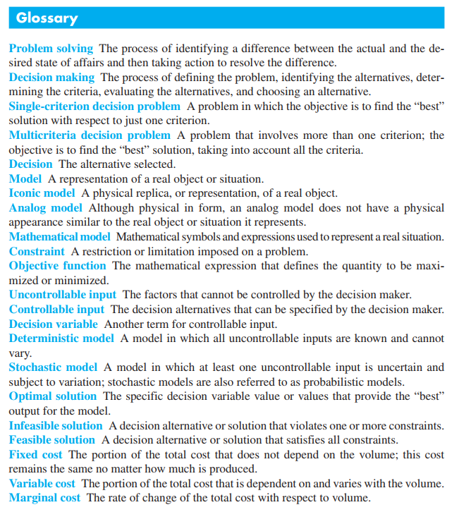

Slide 39
THANK YOU
FOR YOUR ATTENTION

